Slide 1
薪酬内部管理咨询师教程
深圳市写春秋管理咨询有限公司

Slide 2
薪酬体系地图
薪酬战略
薪酬问题
薪酬规划
薪点表设计
薪酬调查
内部宣导
薪酬结构
当期
中期
长期
股权激励
薪酬管理
定薪
调薪
薪酬核算
保密管理
薪酬政策优化

Slide 3
目 录
薪酬战略
薪酬问题
薪酬调查
薪酬结构
职位评估
薪点表
能力薪酬
奖金
福利
薪酬管理

Slide 4
薪酬战略与分析

Slide 5
薪酬战略
行业薪酬水平（领先、跟随、中等、偏低、最低）
薪酬方式（长期为主、当期为主、长与短相结合、……）
薪酬导向（能力、忠诚、绩效、结果、…… ）
薪酬倾斜（技术、市场、生产、……）

Slide 6
薪酬理念与战略分析的步骤
1
2
3
4
企业前提
企业性质
企业文化
企业价值观
企业历史
- - - - - - - - - - -
付薪原理
内部分析
实际运作
期望
业务趋势
价值增值
- - - - - - - - - - -
事实和比率
外部分析
市场水平
经济环境
竞争对手
其他
- - - - - - - - - - -
事实和比率
薪酬理念和策略
目标
指导原则
公平性
竞争性
- - - - - - - - - - -
薪酬组合与影响
!
1. 付薪能力 2. 竞争性的职级设置

Slide 7
薪酬理念与对比组的选取
选择合适的薪酬市场或对比组是进行薪酬设计最重要的一环
一般对比组的选择通常会综合考虑以下要素：所处的行业、公司的规模、劳动力竞争市场、企业发展阶段、企业的性质、上市地等
对比组的选择需考虑数据的可采性以及公司处于以下的三个市场：
必须充分考虑企业的人才竞争市场，我们是与哪些企业（行业、地区）竞争关键人才？
薪酬对比组的建立必须与公司未来股东/投资者的期望相符（如上市地点、行业、规模大小、业绩水平的高低等因素）
我们是与哪些企业（行业、地区）在业务上存在竞争？

Slide 8
薪酬理念和战略分析整体薪酬战略选取
考虑内、外部因素，选择适合企业情况的薪酬定位：
内部因素
外部因素
高赢利
公司进入一新环境或一新市场
人员规模扩大
人员流失率高
需要吸引高质量人才
工作前景不明朗
缺乏职业发展机会
在业内对具备某些技能、经验的人才需求大
人才竞争激烈
比对公司其一般的薪酬定位
固定薪酬
水平
75分位
50分位
（中位值）
与市场相符
25分位
赢利水平低
稳定的增长
人员规模缩减
人员流失率低
满足于目前高效的团队
工作前景明朗稳定
职业发展机会多
在业内对具备某些技能、经验的人才供应充裕
人才竞争并不激烈
比对公司其一般的薪酬定位
岗位价值

Slide 9
薪酬理念和战略分析薪酬组合选取
企业根据自身发展所处的不同阶段有不同的薪酬策略
创业型
成长型
成熟型
衰退型
重建型
经营上的
考虑重点
市场份额
运营资金
销售额的增长率
投资
盈利
保持市场上的位置
股东价值创造
成本控制
毛利/回款
优化、整合资源
减低成本
回款
重新定位
重建资源
减低成本
回款
投资
人力资源的需要
吸引和保留员工
吸引人才和保留关键员工
吸引和保留关键员工
保留关键人才
吸引新进人才
相对比较低的固定工资
适中的短期激励
较大比例的长期激励
具有竞争力的固定工资
较大的短期激励比例
适度至较大比例的长期激励
提供非常有竞争力的固定工资
适度至比例大的短期激励
较小比例的长期激励
具有竞争力的固定工资
适度至比例大的短期激励
小量的长期激励
具有竞争力的固定工资
适中的短期激励
适度至较大比例的长期激励
薪酬策略

Slide 10
薪酬问题自查

Slide 11
薪酬问题
解决问题从发现问题开始！
来！我们自测一下！

Slide 12
企业薪酬常见的问题
问 题 | 现 象 | 结 果
薪酬理念 | 不清楚企业为什么付酬 员工很少对个人薪酬满意 | “薪酬>现金”
内部公平性 | 新老员工之间的薪酬矛盾 薪酬大锅饭，降低员工积极性 严格等级工资制缺乏弹性 | “我的付出大于回报” “谁有我好”
外部竞争性 | 薪酬市场竞争力太弱，招聘困难 缺乏同行业薪酬数据的参考，盲目攀比 关键岗位能力明显低于行业水平，人才流失 普工技工难招 | “别人过得比我好” “此处不留爷，自有留爷处。”
总额可控性 | 薪酬总成本没有跟公司业绩建立联系 未建立动态的薪酬管理机制 | “总是不涨薪” “薪酬、心愁、新仇”
薪酬的激励性 | 没有与绩效体系有效对接，干好干坏一个样 薪酬结构基本一致，不同类型员工激励效果未能体现 薪酬未向关键人员倾斜，人才动力不足 | “打水漂” “责权利不对等 ”
企业薪酬常见的问题

Slide 13
激励的原理 ——赫茨伯格的双因素理论
安全感
地位
有激励作用的因素
导致不满意的因素
与下属的关系
个人生活
与同事的关系
薪酬
工作条件
与上级的关系
监督
公司的政策
和管理
成长与发展
信任
责任
工作自身
认可
发生频率的百分比
成就
50
%
40
30
20
10
0
10
20
30
40
50
%

Slide 14
薪酬结构

Slide 15
美国总报酬学会（WAW）的总报酬体系模型
组织文化
总报酬战略
吸引
激励
保留
经营战略
人力资源战略

Slide 16
薪酬结构
广义薪酬
经济性薪酬
（外在）
非经济性薪酬
（内在）
货币性薪酬
• 岗位工资
• 技能工资
• 年功工资
• 绩效工资
• 奖金
• 股权
• 红利
• 各种津贴
非货币性薪酬
保险
• 车辆
• 优惠
• 服务
• 培训
• 住房
• 工作餐
• 休息日
• 病事假
• 带薪休假
工作
• 工作的乐趣
• 工作挑战性
• 工作的责任
• 工作的成就
• 个人才干发挥
与舞台
• 获得的褒奖
• 个人成长与发
展的机会
• 弹性工作制
• 工作时间
企业/组织
• 组织在业界声
望和品牌
• 组织在业界的
领先地位
• 组织成长带来
的机会与前景
• 组织的管理水
平
• 组织文化氛围
其他
• 友好的同事关
系
• 领导者个人品
质和魅力
• 舒适的工作条
件
• 关怀与尊重
• 组织中知识与
信息的共享
• 团队氛围

Slide 17
薪酬结构
薪酬
工资
职位工资
奖金
当期
中期
福利
当期
中期
长期
长期
能力工资
绩效工资

Slide 18
薪酬的构成要素
基本现金收入
补贴
变动现金收入
福利
基本现金收入
Base Salary
固定现金收入
Guarantee Cash
现金收入总额
Total Cash
总薪酬
Total Remuneration

Slide 19
薪酬的构成要素
类 别 | 吸引效用 | 保留效用 | 激励效用
基本现金收入 |  |  | 中
变动现金收入 | 中 | 中
补贴 |  |  | 中
福利 | 中

Slide 20
挖井原理
基本
工资
提成
计件
干一天活，计一天工资
每挖一方土，计N元钱
奖金
福利
股权
期权
等到打出井水，分水喝
共同投资经营并共享

Slide 21
3P动态工资：
——根据员工的职位、能力、长期发展潜力及价值创造的变动而决定支付水平的薪酬体系。
职位薪酬
及其薪酬。
决定绩效薪酬
能力薪酬
绩效薪酬
决定能力薪酬

Slide 22
3B薪酬结构比例
企业在不同阶段，其薪酬结构往往不同。以下是经初步87家企业不同阶段的结构比例：
发展阶段 | 工资 | 奖金 | 福利
创业阶段 | % | % | %
规模化阶段 | 55% | % | %
规范化阶段 | % | % | 10%
精细化阶段 | % | 20% | %
以上数据，仅供参考！

Slide 23
3T牵引：
举例
员工 类别 | 当期 | 中期 | 长期
管理类 | 60% | 20% | 20%
技术类 | 70% | 20% | 10%
专业类 | 85% | 10% | 5%
操作类 | 100% | 0% | 0%

Slide 24
薪酬结构表:
举例
薪酬结构 | 工资 |  |  |  | 奖金 |  |  | 福利
构成要素 | 职能工资 |  | 提 成 | 加 班 工 资 | 年 终 奖 | 效 益 奖 | 发 展 奖 | 婚 育 礼 金 | 离职 保障 金 | 社 保 | 住宿 / 伙食 | 培 训 | 有 薪 假 | 长期 服务 奖 | 通 讯 补 助
 | 基本 工资 | 绩效 工资
管理类
市场类
技术类
专业类
生产类 | 计件制

Slide 25
案例1：IBM公司的薪酬战略 支持其新战略
背景：
IBM在20世纪80年代早期，它一直在行业中占据主导地位。但是到了90年代，它在新技术开发方面开始逐步落后，同时也日益失去了与客户之间的联系，危难之时，IBM公司的董事会聘请了郭士纳担任首席执行官，郭士纳实施的第一项战略就是要使IBM实现从笨重的巨人向轻巧的胜利者的转变。
薪酬现状：
实现这一战略意味着不仅要对IBM进行裁员和重组，而且必须实现IBM公司文化的转型。当时的薪酬计划与这种战略指标的方向恰恰相反。薪酬水平取决于计点薪酬，要对10万名以上的员工计点法进行职位评价系统，非常繁锁。而且过度重视内部公平性，忽略外部竞争性，造成薪酬的竞争力不足。

Slide 26
案例：IBM公司的薪酬战略 支持其新战略
实施改革：
根据市场支付薪酬：
合并职位，减少层级，实行宽带薪酬；
让管理者实施管理；
激励员工。

Slide 27
来！我们开始设计该公司的薪酬结构！案例背景交代？

Slide 28
薪酬调查

Slide 29
薪酬调查
薪酬调查就是通过各种正常的手段，来获取相关企业各职务的薪酬水平及相关信息。对薪酬调查的结果进行统计和分析，就会成为企业的薪酬管理决策的有效依据。

Slide 30
薪酬调查方式的选择
自己调查
外部资料
。
。
。
。
。
。

Slide 31
界定市场的要素
职位类型
区域、全国、国际
06
01
05
业绩水平
同等规模、更大规模
02
04
03
同行业、不同行业
民营、国有、外资

Slide 32
市场界定
职位 市场 | 人力资源专员 | 财务经理 | …… | …… | ……
区域
国内
国际
民营
外资
国有
类似规模
更大规模

Slide 33
调查要素
工作职责与任职要求
职位基本信息
01
02
03
薪酬结构

Slide 34
统计分析
样本数：100
计算公式：
1. 先将样本由小到大排列
2. 样本数 * X% = a
将 a 进位成整数 A
则第A个位置的数字就是 PX 百分位数

Slide 35
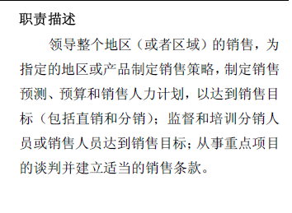
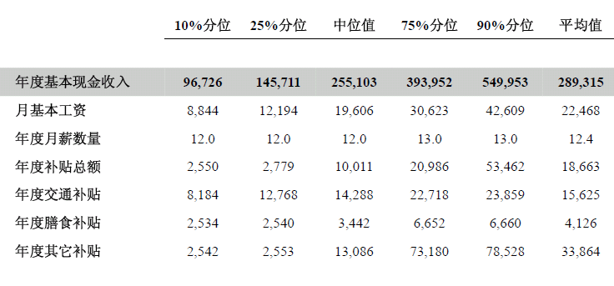
薪酬调查报告样本

Slide 36
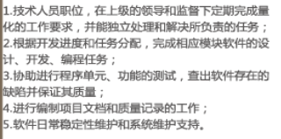
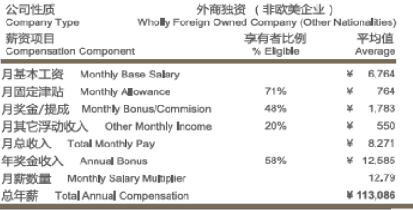
薪酬调查报告样本

Slide 37
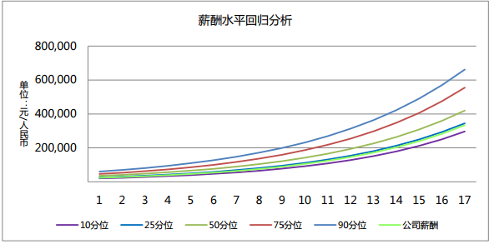
薪酬回归分析
回归分析法是借用一些数据统计软件，如 SPSS、EXCEL 等所提供的回归分析功能，分析两种 或多种数据之间的关系，从而找出影响薪酬水平、薪酬差距或薪酬结构的发展趋势进行预测。

Slide 38
薪酬的外部均衡
薪酬外部失衡 | 高于外部平均水平 | 企业的薪酬水平高于外部平均水平，将会对员工产生激励作用，促使员工更好的进行工作，提高工作效率；稳定员工，降低企业员工流失率；同时，还可以吸引更多的优秀人才申请加入。但是如果企业的薪酬水平过高，无疑会加大企业的人力资源成本，另外，如果没有与HR体系良好的结合，将会导致公司很难输入新鲜血液。
 | 低于外部平均水平 | 企业的薪酬水平低于外部平均水平时，降低了企业的人力资源成本。但是，它会使员工失去工作的热情和主动性，降低了工作效率；另外，薪酬水平较低会增加企业员工流失率。

Slide 39
职位评估

Slide 40
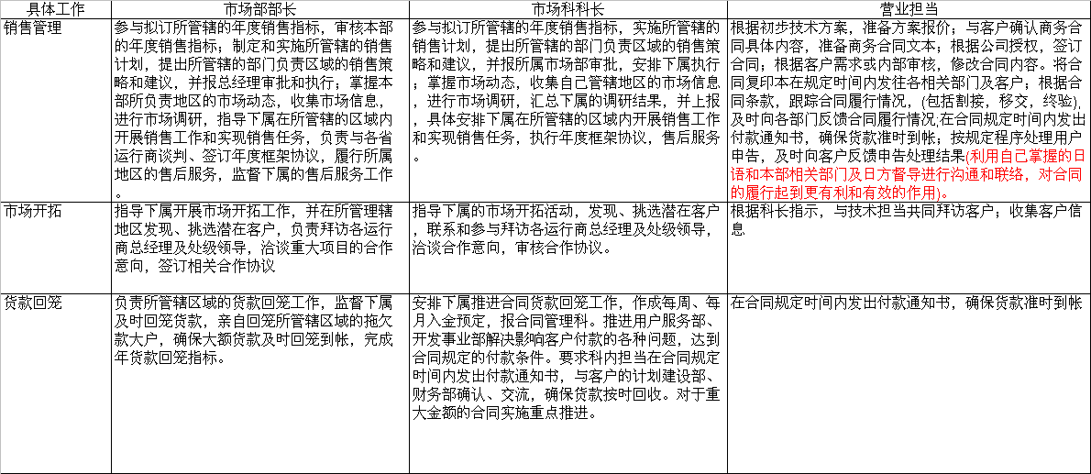
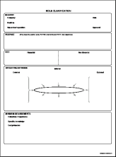
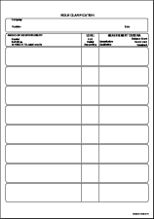
职位评估流程
1、澄清部门职责
2、职责匹配、职位设置优化
3、基于上述分析，完善职位说明
CEO
职位说明书
责任范围
结算部
信贷部
客户经理
汇款员
…..
客户经理
高级审单
……
信用分析
……

Slide 41
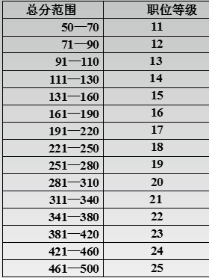
职位评估流程
4、职位评估
5、形成职级图
6、确定薪酬等级
使用七要素评估法，评估基准职位评估
根据职位评估的结果，形成职级图
根据确定的总分范围，设计薪酬等级

Slide 42
目前主要的评估方法
方 法 | 是否量化 | 评价对象 | 比较的方法 | 优 点 | 缺 点
岗位排序法 | 否 | 对岗位整体进行评价 | 是在岗位与岗位之间进行比较 | 简单、操作容易 | 主观性大，无法准确确定相对价值
岗位分类法 | 否 | 对岗位整体进行评价 | 是将岗位与特定的级别标准进行比较 | 灵活性高、可以用于大型组织 | 对岗位等级的划分和界定存在一定人难度、无法确定相对价值。
因素比较法 | 是 | 对岗位要素进行评价 | 在岗位与岗位之间进行比较 | 可以较准确确定相对价值 | 因素的选择困难、市场工资随时在变化
要素计点法 | 是 | 对岗位要素进行评价 | 将岗位与特定的级别标准进行比较 | 可以较准确确定相对价值、适用于多类型岗位 | 工作量大，费时费力

Slide 43
职位评估是指通过一些方法来确定企业内部工作与工作之间的相对价值。
举例
职 | 参考 | 管理 | 专业职
级 | 点数 | 职 | 技术职 | 研发职 | 资讯职 | 业务职 | 行政职
1 | 511-600 | 处长一
2 | 431-510 | 处长二 | 总工程师 | 总工程师
3 | 371-439 | 经理一 | 主办工程师一 | 正研究员一 | 高级系统分析师一 | 高级业务员一 | 高级XX专员一
4 | 311-370 | 经理二 | 主办工程师二 | 正研究员二 | 高级系统分析师二 | 高级业务员二 | 高级XX专员二
5 | 251-310 | 主任一 | 高级工程师一 | 副研究员一 | 系统分析师一 | 业务专员一 | XX专员一
6 | 211-250 | 主任二 | 高级工程师二 | 副研究员二 | 系统分析师二 | 业务专员二 | XX专员一
7 | 181-250 | 班长一 | 工程师一 | 工程师一 | 程序设计师一 | 高级业务代表 | 高级事务员
8 | 151-180 | 班长二 | 工程师二 | 工程师二 | 程序设计师二 | 业务代表 | 事务员
9 | 131-150 |  | 技术员
10 | 111-130 |  | 助理技术员

Slide 44
职位评估
是
对比性的：
判断性的；
层次分明的；
以工作为中心的。
不是
绝对的：
科学的；
无层次的；
以人为中心的。

Slide 45
职位评估的流程--成立并培训评估小组
选择标准职位；
评估小组的构成；
外部专家
高层管理者
各部门经理
员工代表
专业组与评审组
评估小组的规则
代表公司利益，而不是某个部门的利益。
您评估的是岗位而不是该岗位的任职者。
岗位评估是基于对岗位的了解，所以您须以岗位说明书为基础。如果岗位说明书的描述不够充分，我们需要与岗位任职者的直接主管联系。

Slide 46
职位评估的流程——评估阶段
评估的组织模式
集体讨论，形成一致的意见后打分；
集体研讨，分头打分；
自由讨论，分别打分；
设置评估组，检验组，两组分数对照；（组内可以采用前三种方式）

Slide 47
职位评估：
采用七要素计分的方法，七大要素及其相互关系如下：
职责范围

Slide 48
举例

Slide 49
举例

Slide 50
职位评估：
职位等级矩阵表（部分）：
举例
职位等级 | 总经办 | 营销 | 研发 | 生产运营 | 行政管理 | 财务
35 | 总裁
33 | 营销副总 研发副总
32 | 生产副总
31 | 行政副总
20
29 |  | 市场部经理 | 技术部经理 | 生产部经理 | 人力资源部经理 | 财务部经理
27 |  |  |  | 计划部经理
25 |  |  | 开发工程师
……

Slide 51
薪点表的设计

Slide 52
工资定级:
收入
0
1
2
3
4
5
30
等级

Slide 53
幅度重叠
2,700
2,250
1,875
1,800
1,800
1,500
1,563
1,500
1,500
1,350
1,200
1,200
1,250
1,200
1,250
1,250
1,200
1,125
1,000
1,000
1,000
1,000
1,000
900
800
800
800
职位级别
职位级别
职位级别
没有重叠
大部分重叠
适度重叠
薪酬重叠度＝(下一级高位薪酬－上一级低位薪酬) ÷下一级薪酬幅度×100%

Slide 54
薪资的宽带设计
等级
宽级设计
宽带结构

Slide 55
宽带薪酬的优缺点
宽带的优劣势：
减少等级观念
引导员工重视技能提升
容易进行职位轮换
薪酬的晋升通道延长

Slide 56
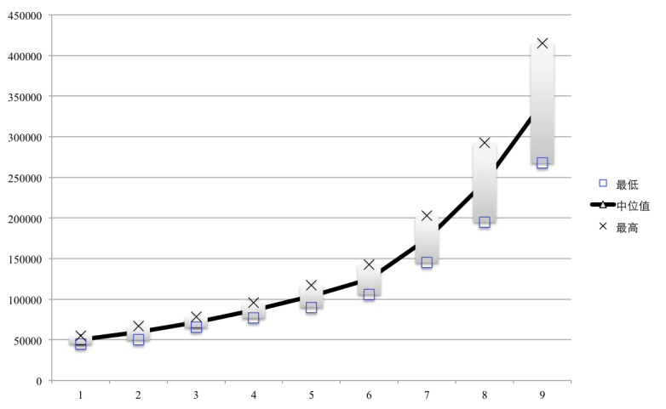

Slide 57
薪点表案例
举例
职位等级 | 职能级别
 | 1 | 2 | 3 | 4 | 5 | 6 | 7 | 8 | 9 | 10 | 11 | 12 | 13 | 14 | 15
28 | 1,672,000 | 1,806,000 | 1,950,000 | 2,106,000 | 2,275,000 | 2,457,000 | 2,654,000 | 2,866,000 | 3,095,000 | 3,343,000 | 3,610,000 | 3,899,000 | 4,211,000 | 4,548,000 | 4,912,000
27 | 1,248,000 | 1,348,000 | 1,456,000 | 1,572,000 | 1,698,000 | 1,834,000 | 1,981,000 | 2,139,000 | 2,310,000 | 2,495,000 | 2,695,000 | 2,911,000 | 3,144,000 | 3,396,000 | 3,668,000
26 | 938,000 | 1,013,000 | 1,094,000 | 1,182,000 | 1,277,000 | 1,379,000 | 1,489,000 | 1,608,000 | 1,737,000 | 1,876,000 | 2,026,000 | 2,188,000 | 2,363,000 | 2,552,000 | 2,756,000
25 | 711,000 | 768,000 | 829,000 | 895,000 | 967,000 | 1,044,000 | 1,128,000 | 1,218,000 | 1,315,000 | 1,420,000 | 1,534,000 | 1,657,000 | 1,790,000 | 1,933,000 | 2,088,000
24 | 542,000 | 585,000 | 632,000 | 683,000 | 738,000 | 797,000 | 861,000 | 930,000 | 1,004,000 | 1,084,000 | 1,171,000 | 1,265,000 | 1,366,000 | 1,475,000 | 1,593,000
23 | 418,000 | 451,000 | 487,000 | 526,000 | 568,000 | 613,000 | 662,000 | 715,000 | 772,000 | 834,000 | 901,000 | 973,000 | 1,051,000 | 1,135,000 | 1,226,000
22 | 323,000 | 349,000 | 377,000 | 407,000 | 440,000 | 475,000 | 513,000 | 554,000 | 598,000 | 646,000 | 698,000 | 754,000 | 814,000 | 879,000 | 949,000
21 | 253,000 | 273,000 | 295,000 | 319,000 | 344,000 | 371,000 | 401,000 | 433,000 | 468,000 | 505,000 | 545,000 | 589,000 | 636,000 | 687,000 | 742,000
20 | 199,000 | 215,000 | 232,000 | 251,000 | 271,000 | 293,000 | 316,000 | 341,000 | 368,000 | 397,000 | 429,000 | 463,000 | 500,000 | 540,000 | 583,000
19 | 157,000 | 170,000 | 184,000 | 199,000 | 215,000 | 232,000 | 251,000 | 271,000 | 293,000 | 316,000 | 341,000 | 368,000 | 397,000 | 429,000 | 463,000
18 | 126,000 | 136,000 | 147,000 | 159,000 | 172,000 | 186,000 | 201,000 | 217,000 | 234,000 | 253,000 | 273,000 | 295,000 | 319,000 | 345,000 | 373,000
17 | 102,000 | 110,000 | 119,000 | 129,000 | 139,000 | 150,000 | 162,000 | 175,000 | 189,000 | 204,000 | 220,000 | 238,000 | 257,000 | 278,000 | 300,000
16 | 82,000 | 89,000 | 96,000 | 104,000 | 112,000 | 121,000 | 131,000 | 142,000 | 153,000 | 165,000 | 178,000 | 192,000 | 207,000 | 224,000 | 242,000
15 | 68,000 | 73,000 | 79,000 | 85,000 | 92,000 | 99,000 | 107,000 | 116,000 | 125,000 | 135,000 | 146,000 | 158,000 | 171,000 | 185,000 | 200,000
14 | 56,000 | 60,000 | 65,000 | 70,000 | 76,000 | 82,000 | 89,000 | 96,000 | 104,000 | 112,000 | 121,000 | 131,000 | 141,000 | 152,000 | 164,000
13 | 47,000 | 51,000 | 55,000 | 59,000 | 64,000 | 69,000 | 74,000 | 80,000 | 86,000 | 93,000 | 100,000 | 108,000 | 117,000 | 126,000 | 136,000
12 | 40,000 | 43,000 | 46,000 | 50,000 | 54,000 | 58,000 | 63,000 | 68,000 | 73,000 | 79,000 | 85,000 | 92,000 | 99,000 | 107,000 | 116,000
11 | 34,000 | 37,000 | 40,000 | 43,000 | 46,000 | 50,000 | 54,000 | 58,000 | 63,000 | 68,000 | 73,000 | 79,000 | 85,000 | 92,000 | 99,000
10 | 29,000 | 31,000 | 34,000 | 37,000 | 40,000 | 43,000 | 46,000 | 50,000 | 54,000 | 58,000 | 63,000 | 68,000 | 73,000 | 79,000 | 85,000
9 | 25,000 | 27,000 | 29,000 | 31,000 | 34,000 | 37,000 | 40,000 | 43,000 | 46,000 | 50,000 | 54,000 | 58,000 | 63,000 | 68,000 | 73,000
8 | 22,000 | 24,000 | 26,000 | 28,000 | 30,000 | 32,000 | 35,000 | 38,000 | 41,000 | 44,000 | 48,000 | 52,000 | 56,000 | 60,000 | 65,000
7 | 19,000 | 21,000 | 23,000 | 25,000 | 27,000 | 29,000 | 31,000 | 34,000 | 37,000 | 40,000 | 43,000 | 46,000 | 50,000 | 54,000 | 58,000
6 | 18,000 | 19,000 | 20,000 | 22,000 | 24,000 | 26,000 | 28,000 | 30,000 | 32,000 | 35,000 | 38,000 | 41,000 | 44,000 | 48,000 | 52,000
5 | 16,000 | 17,000 | 18,000 | 19,000 | 21,000 | 23,000 | 25,000 | 27,000 | 29,000 | 31,000 | 33,000 | 36,000 | 39,000 | 42,000 | 45,000
4 | 15,000 | 16,000 | 17,000 | 18,000 | 19,000 | 21,000 | 23,000 | 25,000 | 27,000 | 29,000 | 31,000 | 33,000 | 36,000 | 39,000 | 42,000
3 | 14,000 | 15,000 | 16,000 | 17,000 | 18,000 | 19,000 | 21,000 | 23,000 | 25,000 | 27,000 | 29,000 | 31,000 | 33,000 | 36,000 | 39,000

Slide 58
薪点表设计关键词
薪点值
等差
级差
薪级
薪酬倾斜
典型职位薪点表
年薪薪点表
月薪薪点表
薪点表耦合

Slide 59
练习： 设计该公司的薪点表

Slide 60
绩效、能力工资

Slide 61
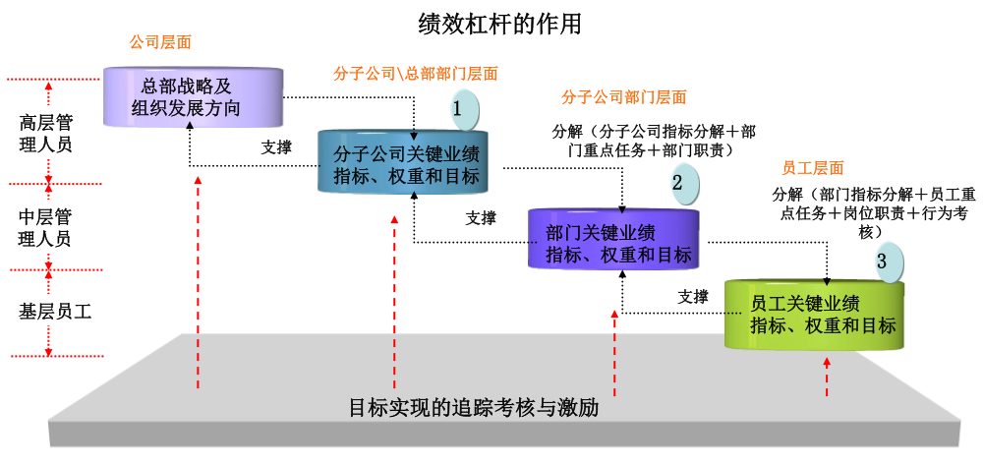
绩效目标分解

Slide 62
绩效确定工具——绩效考核
KRA | KPI | KPI定义 | 计算方式 | 数据责任人 | 衡量标准
生产管理 | 生产总产量 | 月度外销产品产量（不含国内五金散热器及冲压杂件、国内镜盒和饰品） | 加总 | PMC主管 | 达到550万，奖10分,每超过20万，奖3分； 低于550万，罚5分,每少于20万，罚3分。
 | 订单交货及时率 | 及时完成客户订单的数量与总订单数量的比率（因客户变更、客供件延迟、原材料延误、包材延误等原因导致生产延误的不计） | 生产及时交货的订单数量/总订单数量*100% | 客服部经理 | 达到85%,奖10分,每超过1%万，奖2分； 低于85%,罚5分,每低于1%,罚2分
品质管理 | 生产批量质量事故 | 生产过程出现的批量质量事故 | 加总 | 总经理 | 每出现一次，罚5分 全月未出现，奖10分
 | 出货不合格批次 | 客人对成品进行验货所统计的批次合格率 | 加总 | 客服部经理 | 每出现一次不合格，罚5分 全部合格，加10分
成本管理 | 平均物料损耗率 | 当月已结算订单的平均物料（主材）损耗率（报废材料重量/成品材料重量*100%） | 各订单的物料损耗率之和/订单数量 | 财务部经理 | 低于12%，奖10分,每节约1%，奖3分 超过12%，罚5分,每超过1%，罚3分
举例

Slide 63
绩效工资
案例讨论
A公司是一家高速发展的软件公司。最近，A公司正在推行绩效管理，高管团队一直在沟通绩效如何与薪酬挂钩的问题。张三是A公司的人力资源经理，正在为设计绩效薪酬烦恼，领导要求绩效薪酬即要和公司效益挂钩，还要和部门考核得分挂钩，还要和员工绩效成绩挂钩，同时还要保持公司薪酬总额是可控的，如果你是B，您将如何设计绩效薪酬呢？

Slide 64
绩效工资
1、强制分布：通过组织的绩效把每个员工绩效关联在一起；
2、绩效加权：个人绩效成绩是组织绩效成绩与个人绩效的加权成绩，每个员工都直接或间接与组织绩
效产生关联；
第一步：
组织绩效系数的确定
第二步：
部门绩效系数的确定
第三步：
根据个人绩效考核结果，确定个人绩效系数
第四步：
奖金系数=组织绩效系数*组织绩效权重+部门绩效系数*部门绩效权重+个人绩效系数*个人绩效权重
第五步：
员工个人奖金=奖金系数*该员工目标工资*目标奖金率

Slide 65
请思考
绩效工资与奖金的区别
绩效工资应占多少比例
绩效工资奖罚的幅度
绩效工资挂钩的方式

Slide 66
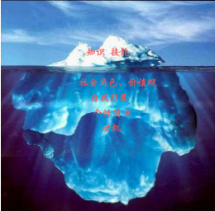
能力薪酬
素 质 | 定 义 | 内 容
知 识 | 是指个人在某些领域内掌握的有用信息 | 如：管理知识、财务知识、文学知识
技 能 | 个人掌握和运用专门技术的能力 | 如：表达能力、组织能力、决策能力、学习能力
社会角色 | 个人对社会规范的认知和理解 | 如：管理者、专家、教师
价值观 | 个人对事物是非、重要性、必要性等的价值取向 | 如：合作精神、献身精神
自我认知 | 对自己的认识和看法 | 如：自信心、乐观精神
个性特点 | 一个人的个性、心理特征对环境与各种信息所表现的一贯反应 | 如：正直、诚实、责任心
动 机 | 一个人内在的自然而持续的想法和偏好，驱动、引导和决定个人行动 | 如：成就需求、人际交往需求
能力素质：一个人能做什么（知识、技能），想做什么（社会角色、自我认知），会做什么（价值观、特性、动机）的内在特质的组合。

Slide 67
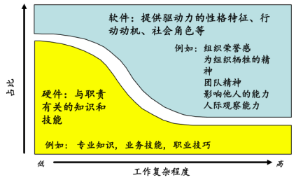
能力工资
各种研究表明，随着工作复杂程度的上升，“软件”对员工业绩的影响越来越重要。因此，对于企业员工除专业知识技能之外的进一步培养和发展，更多是要在“软件”方面下功夫。

Slide 68
能力工资
典型的员工能力模型由三部组成：核心能力、管理能力和专业能力
核心能力
对所有的员工的能力要求
一般5-7个核心素质
对管理人员的能力要求
对专业人员的能力要求
管理能力
专业能力
一般3-4个核心素质
对管理人员的能力要求：核心类+管理类+专业类
对非管理人员的能力要求：核心类+专业类

Slide 69
能力薪酬（任职资格）：
入档原则
能力必须进行评价
上限
综合评估
市场概况
15%
某 等 级 工 资 范 围
表现卓越的、能力远高于职位要求的，可被晋升到上一等级的。
优秀的、经验丰富的任职者，绩效和能力都超过职位要求
绩效和能力部分达到职位要求，尚有待提高
缺乏经验的新上岗人员、或绩效和能力完全达不到职位要求的
技能独特、市场缺乏人才且对公司业务至关重要。
需要支付足够的薪资以吸引人才引入公司
基本具有市场竞争力
中位
65%
下限
20%

Slide 70
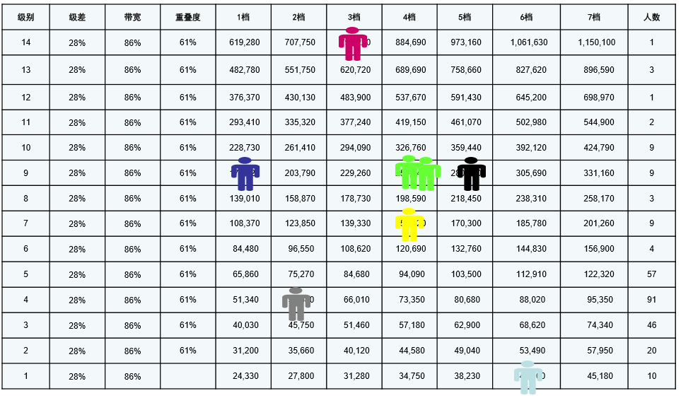
能力薪酬

Slide 71
案例研讨
某公司正在为员工薪酬苦恼，公司成立不久，所使用的设备是特种设备，行业内别的公司，基本都没有这样的设备，所以，员工进入公司来之后，就需要花费大量时间来进行培养。生产以班组为核心进行生产，也就是说，没法单独给每个人计算产量。公司现有的薪酬结构是，基本工资+绩效工资，绩效工资完全与铝的产量挂钩，由于设备是新设备，员工是新员工，经常出现设备故障，某个人的失误，就会导致设备停机。按照现有的薪酬模式，工人的工资普遍偏低，这就导致一个问题，技能强的员工，就会离职，而剩下的都是技能水平低的员工，由此，就导致一个恶性循环。如何您是公司的HR经理，您如何解决这个问题？

Slide 72
什么时候需要设计能力工资？
某鞋楦制造业企业，在其薪酬体系中，所有职位都实行了技能工资，包括现场的操作工人。技能工资确定的方法是，公司有严格的考试制度，通过考试，可以调整一个等级的技能工资。这个制度几年前开始运行，一直问题不大。但是最近2年，企业老板明显感觉到效率低下。年产量与人数对比如下：
年 | 年加权产量 | 年平均在职人数 | 年工资总额
2006 | 80万双 | 350 | 840万元
2007 | 100万双 | 450 | 1188.8万元
2008 | 103万双 | 500 | 1320万元
2009 | 90万双 | 488 | 1454万元
2010 | 80万双 | 474 | 1365万元
2011 | 83万双 | 480 | 1498万元

Slide 73
公司的hr对机加工生产线的员工的产量作了分析，数据如下：
作业者 | 基本工资 | 技能工资 | 入职时间 | 工龄工资 | 加权产量
a | 1500 | 100 | 1年 | 50 | 10872双
b | 1500 | 700 | 5年 | 250 | 7002双
c | 1500 | 600 | 4年 | 200 | 11023双
d | 1500 | 0 |  |  | 4768双
e | 1500 | 100 | 1年 | 50 | 12321双
f | 1500 | 600 | 4年 | 200 | 6504双
请分析上述两组数据，看看其存在什么样的问题？

Slide 74
薪酬管理——薪酬与能力
能力=业绩？
能力=工作态度吗？
能力=工作年限吗？
能力=学历吗？

Slide 75
奖金设计

Slide 76
奖金类别
激励周期 | 奖金类别
当 期 | 超产奖、项目奖、产量/产值奖、业绩奖、 创新奖、达标奖、优秀奖、目标奖
中期/长期 | 效益奖、分红奖、年终奖、上市奖、发展奖、签约奖、股权期权

Slide 77
销售提成设计—你们的销售团队有没有存在以下问题
销售目标永远完不成；
销售业绩只掌握在老员工手里，新员工存活不下来；
老员工难管理，躺在功劳簿上睡大觉；
销售管理人员只顾自己做业绩，团队管理一团糟；
新客户、新市场、新产品难推广；
销售回款压力巨大。

Slide 78
销售提成设计—营销人员薪资特点
目标导向强
浮动薪酬占比高
即时激励
薪酬成本较为可控

Slide 79
销售提成设计—销售人员薪酬有效性的评价
增长指标
利润指标
客户满意度与忠诚度指标
销售人才指标
薪酬投资的收益指标

Slide 80
不同的提成模式设计
结 构 | 设计方向 | 适用对象 | 目 的 | 风险点
底薪 | 无责任底薪 | 新团队、新人 | ∕ | 员工压力感不足
 | 有责任底薪 | 成熟的业务模式及产品 | 底薪区分能力
 | 底薪与能力挂钩，分级 | 有较明确的能力分级 | 吸引人才
提成 | 一刀切模式 | 平台化销售公司，对个人能力依赖不大。 | ∕
 | 分梯度模式 | 对销售人员能力有较高要求 | 强激励，导向冲锋
 | 区分模式（产品区分、客户区分、区域区分） | 成立时间较久，业绩较为成熟 | 产品区分：按公司要求引导产品销售，如自主品牌与代工模式； 客户区分：新老客户，自主开发客户与公司客户、批发性客户与零售类客户 区域：指定区域战略重点区域，新开发区域
 | 销售额提成 | 打包，做总量 | 注重增量，做高销售额 | 为做高销售低价倾销
 | 毛利提成 | 毛利率特别低的产品与销售 | 保持在要求的赢利水平内 | 需平衡战略客户的关系

Slide 81
不同的提成模式设计
结 构 | 设计方向 | 适用对象 | 目 的 | 风险点
提成 | 不设提成，只设奖金 | 平台成熟，行业内较高的品牌影响力，销售=客服。 | 强化整体运营的能力 | 激励性偏弱
奖 | 目标完成奖 新人成长奖 销售冠军奖 大客户奖
罚 | 大客户流失 工作失误 备货致库存 延期回款

Slide 82
底薪设计
任务型：

Slide 83
底薪设计
能力型：
薪酬结构 职位类别 | 对应级别 |  | 工资 | 奖金
 |  |  |  | 提成奖 | 年终奖
营销部经理 | 初级 |  | 8000 | 团队提成 | 有
 | 中级 |  | 10000
 | 高级 |  | 12000
销售组长 | 初级 |  | 6000 | 团队提成+个人提成 | 有
 | 中级 |  | 6500
 | 高级 |  | 7000
销售员 | 初级 | A | 3500 | 个人提成 | 有
 |  | B | 3800
 |  | C | 4100
 | 中级 | A | 4500
 |  | B | 4800
 |  | C | 5100
 | 高级 | A | 5500
 |  | B | 6000
 |  | C | 6500
注：各级别人员对应标准，请参照《营销部人员各级别人员胜任力素质表》。

Slide 84
销售设计三大问题思考
问题一：销售管理者要不要拿提成，如何设计？
问题二：如何确定提成比例？
问题三：市场人员与销售人员提成模式的差异点是什么 ？

Slide 85
案例研讨：小家电企业提成模式设计
某公司是小家电研产销一体化企业，以外贸销售为主，内贸销售为辅。外贸销售为三个组别，分别对应不同的国际市场：美洲市场、欧洲市场、亚洲市场，内贸以线上渠道为主。
公司的战略定位将从以前的跟国际大牌贴牌的代工模式逐渐向自主品牌转型，做大自品牌市场份额。
销售目标在去年的基础上制定了30%的增长，是比较有挑战的一个目标，希望依靠机制提升销售人员的积极性，完成销售目标。
目前销售主管就是最大的业绩贡献者，公司希望能培养更多销售人员，鼓励销售主管带团队把业绩做起来。
请思考该公司业绩提成方案的思路方向？

Slide 86
案例研讨：小家电企业提成模式设计
提成主要聚焦要解决的问题点
做高销售额
自主品牌市场的打开
区域主管需要关注区域业绩的成长与人员管理
主要解决思路
设置区间销售提成标准，目标完成率越高销售提成越高
区分不同的产品提成模式，自主产品提成点数高于代工产品
区域主管业绩提成=个人提成+团队提成

Slide 87
案例研讨：小家电企业提成模式设计
等级 | 销售额（＄） | 提成比例
 |  | 产品1 | 产品2 | 产品3
A | ﹤50万 | 1.2% | 1.5% | 2%
B | ≧50万 | 1.4% | 2% | 2.3%
C | ≧100万 | 1.6% | 2.3% | 2.5%
D | ≧200万 | 1.8% | 2.5% | 3%
推动做高销售业绩：
导向自主产品

Slide 88
案例研讨：小家电企业提成模式设计
销售管理者提成模式：
职位 | 提成组成
销售主管 | 销售组长提成=个人销售提成+团队销售业绩提成
销售经理 | 团队总销售业绩×提成比例
销售主管团队提成比例区间：
销售经理提成比例区间：
销售目标达成率（A）
提成比例
销售目标达成率（A）
提成比例

Slide 89
项目奖金设计思路
前端基础
奖金包生成
奖金分配
项目奖是落实“班长的战争”的有力抓手之一；
真正让员工体验奖金是挣来的；
及时激励员工，通过项目优化资源配置，激活组织中的个体，为公司创造更大的价值。
Notes:
项目奖金设计的难度：
1）总额比例控制；（奖金生成公式怎么设）要考虑项目难度，要考虑项目周期。
2）过程考核；（目标清晰指的是结果考核，项目考核清晰指的是过程考核清晰）
3）项目贡献系数；

Slide 90
年终奖设计思路
前端基础
奖金包生成
奖金分配
奖金是由公司经营情况、组织绩效和个人绩效共同决定的；
在公司经营情况好的时候，不同的组织绩效，奖金也是有差距；
在同样的公司经营情况和组织绩效下，个人的奖金根据不同的绩效结果而不同。
Notes:
1、年终奖预算：总包比例的多少，与销售额增长，利润目标的达成挂钩；
2、组织绩效考核，既有大组织（分子公司、经营单元体）、也有小组织（部门绩效）；
3、年终奖核算的细则，落实到公式。

Slide 91
福利设计

Slide 92
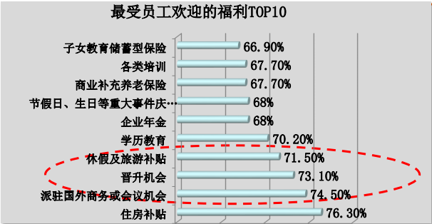
福利
弹性福利计划通常也可称为自助餐式福利、菜单式福利或自选福利等。是指企业在核定的人均年度福利预算范围内，提供可选的多种福利项目，给员工自主选择权，由员工根据本人及其家庭成员的需要自主选择福利产品或产品组合的一种福利管理模式。
“弹性福利计划”与“传统福利计划”最大的区别在于给予员工选择权和决定权，最大限度满足中工个性化需要，大大提高了员工对福利的感知度与体验值
Health
寿险
意外险
医疗险
重大疾病险
住院津贴险
体检
健身计划
可供员工和家庭成中选择购买
wealth
Lirestyle
储蓄计划
养老计划
假期
子女看护
旅游
教育
交通
住房
＋
＋
= ？

Slide 93
企业常见弹性福利参考套餐
 | 财富类 | 服务类 | 乐活类 | 保障类 | 关怀类 | 学习类 | 消费类
低福利企业 | 贷款担保 | 事务代办 | 集体旅游 | 餐补类 | 差旅补助 | 内部轮训 | 健康卡
 | 预支薪金 |  | 带薪假期 | 通讯补贴 | 配车 | 书刊补贴
 |  |  | 体育设施 | 交通补贴 | 节假日礼金
 |  |  | 聚会联谊活动 | 司机补贴 | 婚礼/生育礼金
中福利企业 | 储蓄计划 | 援助计划 | 文化娱乐设施 |  | 丧葬慰问金
 | 本企业产品优惠 | 法律、健康咨询服务 | 公司俱乐部 | 补充养老金 | 环境补贴 | 脱产进修 | 职务消费
 |  | 购房基金 |  | 补充公积金 | 防暑降温费 | 公务考察 | 健身俱乐部会员
 |  | 互助会 |  | 补充医疗保险 | 生日礼金
 |  |  |  | 体检（家庭） | 免费工作餐、水果
 |  |  |  | 劳保费 | 住房补贴
 |  |  |  | 职业病防治 | 班车
高福利企业 | 企业年金 | 家庭服务 | 灵活工作时间 | 子女医疗补助 | 生活困境补助 | 选送专业培训 | 国外休假补助
 |  | 儿童、老年护理 | 自助游 | 平等就业权利保护 | 探亲费 |  | 会所会员
 |  |  |  | 隐私权保护 | 置装费
 |  |  |  | 子女学费补助 | 取暖费

Slide 94
弹性福利类别表
类别 | 备选福利菜单 |  | 最多可选数量
A类 | 1.股票 | 5.公积金 | 高层职位 | 中层职位 | 非管理层 | 一线生产 | 辅助岗位
 | 2.股票期权 | 6.海外奖励金 | 6 | 3 | 2 | 0 | 0
 | 3.红利 | 7.其他同等价值项目
 | 4.贡献奖励金
B类 | 1.股票认购 | 8.老人服务计划
 | 2.教育基金 | 9.文康基金 | 9 | 6 | 4 | 1 | 1
 | 3.医疗补助 | 10.购房补助
 | 4.保险基金 | 11.带薪年假
 | 5.保险计划服务 | 12.投资管理顾问
 | 6.旅游计划
 | 7.托儿计划
C类 | 1.住房补贴 | 6.服装赞助 | 0 | 0 | 2 | 5 | 4
 | 2.伙食补贴 | 7.交谊活动赞助
 | 3.交通补贴 | 8.生育补助
 | 4.结婚补贴 | 9.上网补助
 | 5.旅游补贴 | 10.弹性工时申请

Slide 95
激励福利制度
积分影响因素 | 积分等级 | 积分数
职位 | 高管正职 | 10
 | 高管副职 | 8
 | 中层 | 5
 | 10级以上普通员工 | 3
 | 10级以下普通员工 | 1
职称 | 正高 | 10
 | 副高/高级技师 | 8
 | 中级 | 5
 | 初级 | 3
部门年度目标完成率 | ≥100% | 10
 | ≥95%且＜100% | 8
 | ≥90%且＜95% | 5
 | 超额完成目标 | 每超额完成5%加2分
年度考核 | A | 10
 | B | 8
 | C | 5
 | D | 3
 | E | 1
激励福利按职位、职称、目标完成率和年度考核四项指标核算员工积分，然后根据积分来确定每位员工享有的福利标准。公司对获得激励福利中培训、旅游、体检项目的员工，组织进行培训、旅游等活动，具体根据激励福利发放办法及标准执行。
级别 | 福利种类 | 级别
38分及以上 | 培训 | 全年享有至少20课时的专业培训
 | 旅游费 | 1000元
 | 其它
24-37分 | 培训 | 全年享有至少10课时的专业培训
 | 旅游 | 300元
 | 其他
24分以下 | 其他

Slide 96
薪酬管理

Slide 97
调薪机制设计
年度综合调整
异动调整
特别调整

Slide 98
如何调薪
调整薪酬的几大影响因素
整体调薪；
岗位的变动；
绩效水平；
能力高低；
岗位升迁；

Slide 99
一次成功的薪酬改革的标准
人均薪酬
人均薪酬增加
薪酬成本率降低
薪酬浮动和调整的依据清晰明确
核算简单明了
企业效益提升
员工努力方向与企业牵引方向一致
薪酬成本率
平稳落地！

Slide 100
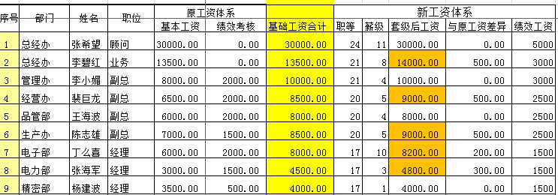
薪酬测算与切换
举例

Slide 101
练习
案例背景
某中型高科技企业，主要从事家用电器、LED电源等的PCBA的设计及生产，成立于2001年，现员工2800多人，年产值12亿左右，公司近三年保持每年30%的递增。
公司于2011年进行股改，准备于2014年上市
公司组织架构图见下页
企业核心资产为研发团队

Slide 102
版本 | V1.0
签发
生效日期
A公司组织架构图
董事长
提名委员会
监事会
薪酬委员会
董事会
战略委员会
董事会秘书处
总经理办公室
审计部
审计委员会
营销中心
研发中心
制造中心
综合管理中心
销售一部
销售二部
销售三部
客服组
综合实验部
研发一部
研发二部
研发三部
研发四部
资料组
工程部
计划组
生产部
仓库组
品管部
采购部
财务部
信息部
行政部
人力资源部
样机组
测试组
项目组
IE组
PE组
ME组
TE组
自动化车间
二楼车间
三楼车间
四楼车间
IQC组
PQC组
QA组
QE组
会计组
出纳组
ERP组
电脑维护组
车辆组
保安组
后勤组
招聘培训组
薪酬绩效组

Slide 103
工资整体概况汇总
每月平均工资总额：月薪制约389万元，计时约669万元
月薪制人均工资：6959元
计时人均工资：4434元
总平均工资：5696元
工资占营业收入比率：17.58%
每万元工资贡献率：1.2

Slide 104
薪酬现状
职员工资状况 |  |  |  |  | 备注
主要构成
人员类别 | 岗位工资 | 绩效工资 | 加班工资 | 福利津贴
副总级 | 8000-15000 | 6000-8000 | 4000-6000 | 劳保用品 工龄工资 过节费 房补 餐补 社保/公积金 通讯补助 车补 | 绩效工资和加班工资是按比例强制划分的 销售人员年终有佣金
经理级 | 6000-9000 | 4000-6000 | 3000-4000
工程师 | 4000-9000 | 2000-3500 | 1500-2700
技术员 | 2500-4000 | 900-2000 | 750-1500
销售人员 | 2000-4000 | 900-2000 | 250-2000
普通职员 | 2000-3500 | 900-1000 | 750-1000
拉长 |  | 计时，4500左右
QC |  | 计时，4500左右

Slide 105
薪酬管理症状：
一直以来新老员工工资倒挂现象严重，原有部分员工和企业一起成长，起薪低，每年加薪又靠员工和管理者提报；新进人才在急需情况下，加之缺乏评判标准，起薪较高，而且很难生存下来，对老员工冲击较大；
一年以前企业坚持低工资、高奖金制度，月工资是低于行业薪酬水平的，但年终奖通常是4-6个月的工资，当时老员工稳定性很好，但新员工很难引进；
一年前企业主在管理层的高声呼吁下，把年终奖部分加到月工资上，月工资上浮30%-50%；可是员工还是期望有年终奖，企业主很无奈；
企业主原来一直亲自管理薪酬，没有体系，也没有标准，所有人要加薪都是提报给他审核；所有加薪提报到他这里，他批也不是，不批也不是，十分为难；而且提报没有时间规定，随时都会收到提报，占据他很多时间；
他比较熟悉的营销中心、研发几个核心人员有加薪提报还好解决，其他人员他不了解，看着比GDP跑着快得多的薪酬，很头痛；
管理者都觉得自己没权限，管理不了员工；部分员工在企业主面前表现特别好，但对平行部门配合很差；
部门之间扯皮很多，很多工作推来推去，邮件回复一百多楼都没人解决；
优秀员工不屑于争取工资的就流失了；
很多职位比如说研发工程师，能力强的人工资比能力弱的还低；
虽设置了30%的绩效工资，但没有真正浮动；
加班很多，30%直接设成加班工资；
年终奖不知道怎么发；
很多部门明显感觉有冗员，但管理者不承认。

Slide 106
立次方薪酬的基本框架
3P
立次方薪酬模型
立次方薪酬
3B
3T

Slide 107
立次方薪酬的基本理念
立次方薪酬，立次方激励，立次方发展!
_{安全感理论}
_{落差理论}
_{公平理论}
_{结构化}

Slide 108
谈笑商天下，挥毫写春秋！

